Slide 1
Plateforme africaine de fournitures médicales
Financement des vaccins et vue d’ensemble de l’engagement d’achat anticipé

Slide 2
Qu’est-ce que la Plateforme africaine de fournitures médicales ?

Slide 3
Un marché permettant d’accéder à des fournitures médicales essentielles sur le continent africain
EPI
(Équipement de protection individuelle)
Dispositifs de gestion clinique
Kits de diagnostic
Médicaments
Vaccins

Slide 4
La plateforme fonctionne en 5 étapes simples
Elle se procure des fournitures médicales essentielles
Les acheteurs passent leur commande sur la plateforme
Les acheteurs effectuent leur paiement
Le vendeur prépare les expéditions
Le vendeur livre les pays
L’équipe de la plateforme CDC Afrique (centres africains de contrôle et de prévention des maladies) et ses partenaires stratégiques
Les États membres de l’UA,
les fondations et les ONG autorisées
Les fabricants en Afrique et dans le monde
Les partenaires logistiques (par exemple, les compagnies aériennes nationales, les transitaires à l’échelle mondiale)
L’Afreximbank (Banque africaine d’import-export)

Slide 5
L’engagement d’achat anticipé (EAA) de l’équipe spéciale africaine d’acquisition de vaccins (AVATT)

Slide 6
Les efforts de l’AVATT se concentrent sur trois domaines
Obtention de quantités suffisantes de vaccins sûrs et efficaces
Estimation des besoins de financement pour l’achat et la distribution des vaccins
Création du mécanisme de financement nécessaire à l’acquisition des vaccins

Slide 7
Principaux objectifs du mécanisme d’Engagement d’achat anticipé (EAA)
01
Les États membres doivent être en mesure d’accéder aux vaccins contre la COVID-19 de manière à réduire leur charge budgétaire (ou pression fiscale)
GARANTIE d’accès aux vaccins
02
La disponibilité opportune et rentable des approvisionnements en vaccins, et, ce faisant, la réduction des coûts financiers et socio-économiques prolongés liés à la pandémie de COVID-19
ACCÈS équitable aux approvisionnements en vaccins contre la COVID-19
03
Une structure accueillant un dosage de mécanismes de fonds/de financement pour soutenir les exigences d’approvisionnement en vaccins COVID-19
Mise en place d’une plateforme de financement CRÉDIBLE pour tous les États membres

Slide 8
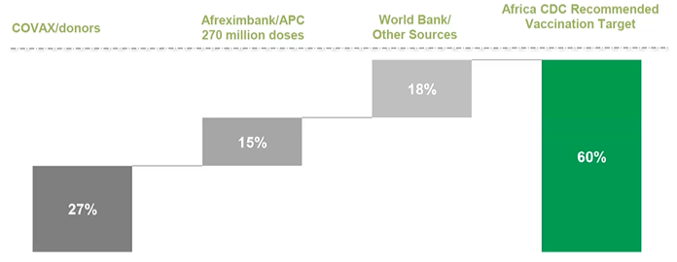
En collaboration avec l’AVATT, l’Afreximbank a mis en place un mécanisme d’engagement d’achat anticipé (EAA) de 2 milliards d’USD pour l’acquisition de vaccins
Objectif de vaccination recommandée par le CDC Afrique
COVAX/donateurs
Afreximbank/EAA
270 millions de doses
Banque mondiale/
autres sources

Slide 9
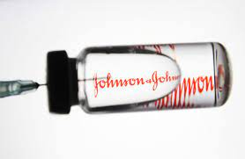
Parmi nos réalisations :
30 pays du continent africain ont maintenant choisi de participer au mécanisme EAA

Slide 10
JE VOUS REMERCIE
www.amsp.africa

